Slide 1
“IRÉ A HACER DISCIPULOS”
ESCUELA SABÁTICA
IGLESIA ADVENTISTA DEL 7° DÍA

Slide 2
SERVICIO DE CANTO
#559 “NO TE DE TEMOR”
# 556

Slide 3
IGLESIA ADVENTISTA DEL 7° DÍA

Slide 4
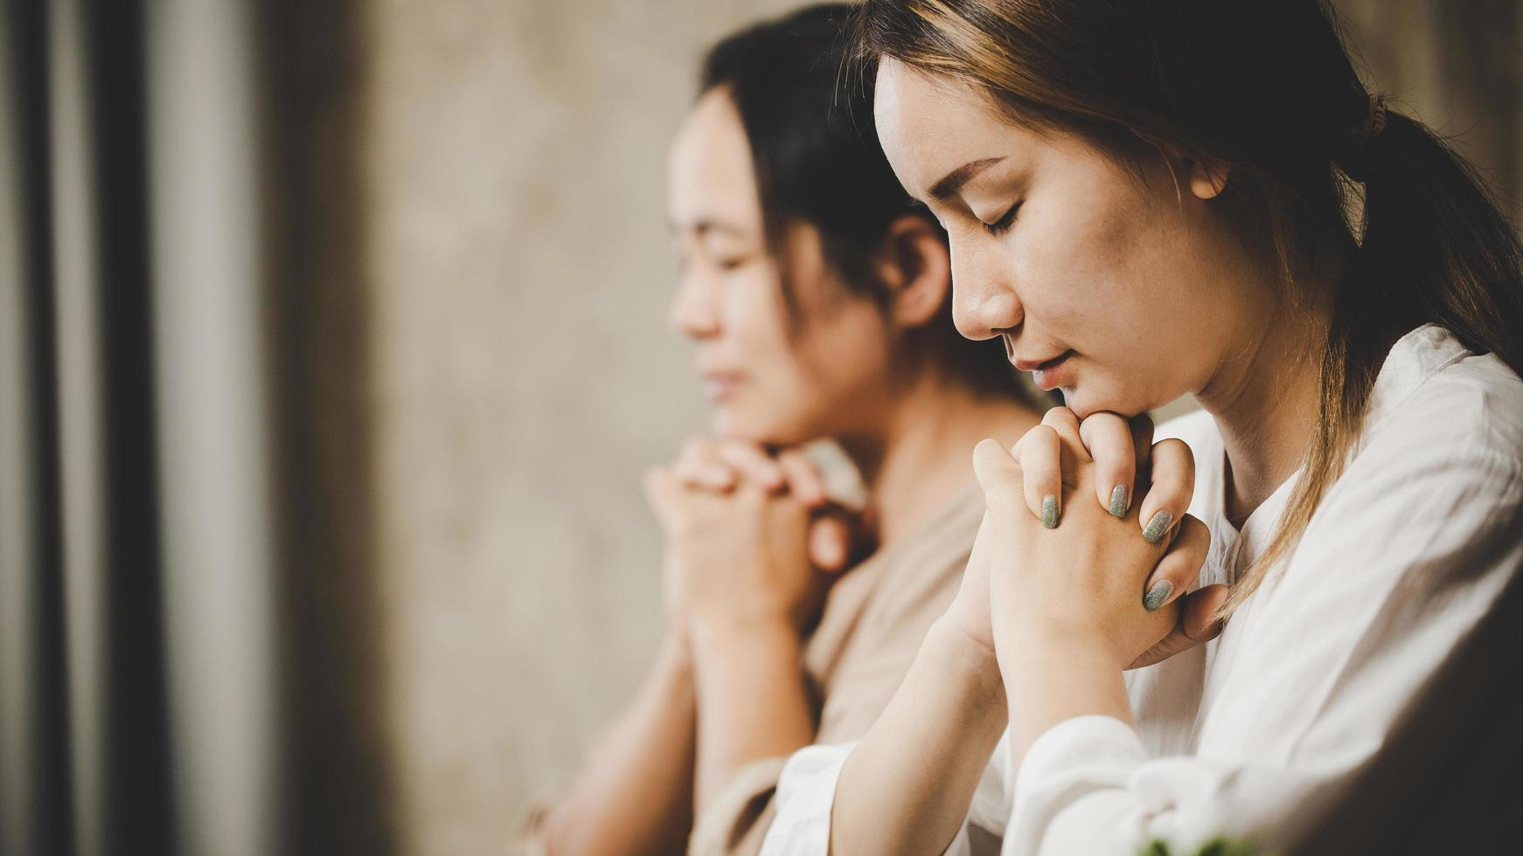
ORACIÓN DE RODILLAS
Debemos recordar nuestra misión como discípulos de Cristo a cada momento, que nuestro objetivo como cristianos sea
alcanzar el nivel más elevado en la relación con nuestro Señor, que al orar juntos y leer la Biblia, podamos compenetrarnos
más con Jesús, conocerlo mejor, amarlo más, y servirle cada día con todo lo que tenemos y somos. Vayamos a él en oración.

Slide 5
LECTURA BÍBLICA
MATEO 28:19-20.

Slide 6
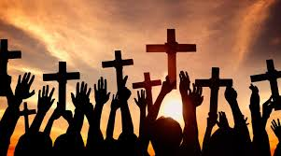
PROPÓSITO
CONSIDERAR LO QUE IMPLICA SER DISCÍPULO DE JESÚS,
RENOVAR EL PACTO QUE CADA CRISTIANO HA HECHO DE
CUMPLIR CON LA MISIÓN DE ALCALZAR A OTROS Y MOTIVARLO A CONVERTIRSE EN UN NUEVO DISCÍPULO.

Slide 7
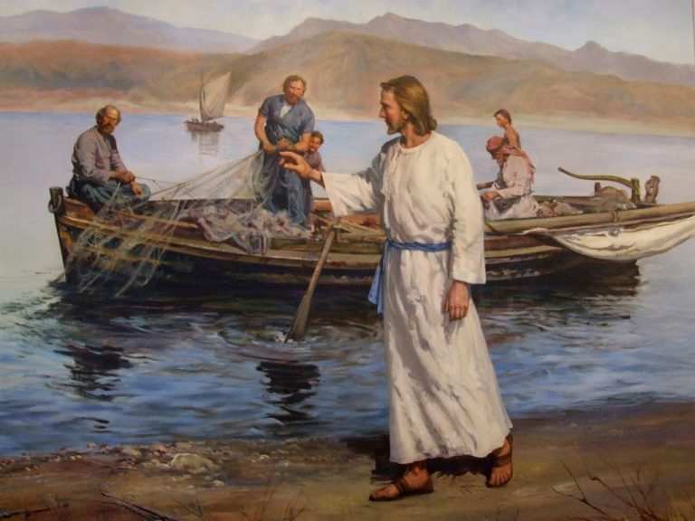
INTRODUCCIÓN
Hace unos dos mil años, Jesús le extendió la siguiente invitación a un grupo de pescadores en la costa galilea: “Venid en pos
de mí, y os haré pescadores de hombres”. Ellos “dejando al instante las redes, lo siguieron”. A medida que estos pescadores
pasaron tiempo con Jesús, sus vidas cambiaron para siempre.
Hoy Jesús continúa llamando personas a ser sus discípulos.

Slide 8
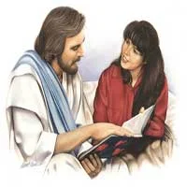
Ser discípulo de Jesús implica seguirlo, es decir, pasar tiempo con él mediante la lectura y el estudio de las Escrituras y la
oración, siguiéndole a donde él nos guíe. Esta mañana es el momento propicio para conocerle más.

Slide 9
Solo cuando hayamos estado con Jesús, estaremos preparados para aceptar su llamado a ir y hacer “discípulos
a todas las
naciones, bautizándolos en el nombre del Padre, del Hijo y del Espíritu Santo, y enseñándoles que guarden todas las cosas”
que Cristo nos ha mandado, confiando en que él estará con nosotros “todos los días, hasta el fin del mundo”.

Slide 10
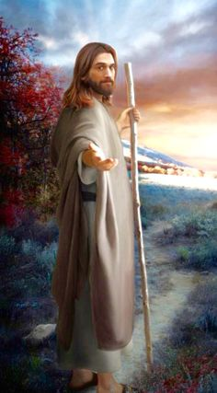
HIMNO DE ALABANZA
#561 “OIGO DEL SEÑOR LA VOZ LLAMANDO”

Slide 11
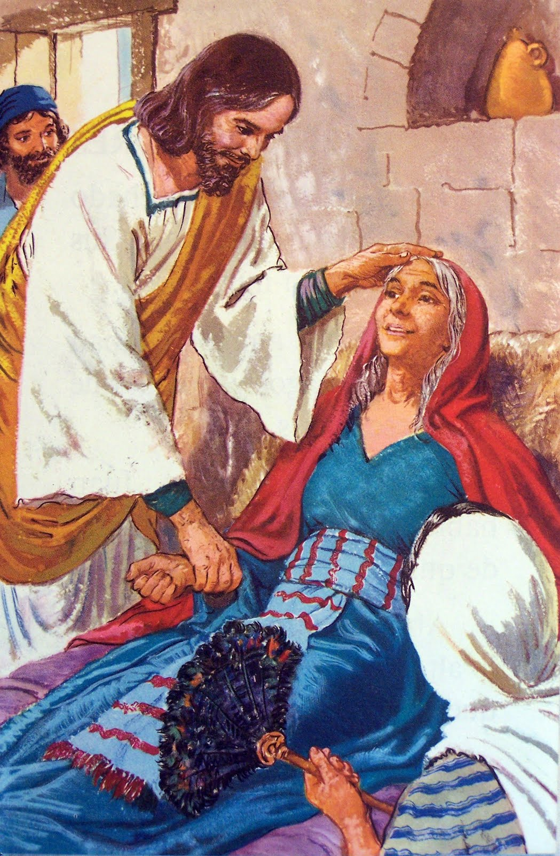
A través de las páginas de la Biblia nosotros también podemos sentarnos a los pies del Maestro y escuchar sus enseñanzas.
En su Santa Palabra lo contemplamos dando vista a los ciegos y devolviendo la voz a los mudos, presenciamos su celo al
purificar el templo y su ternura al bendecir a los niños, nos admiramos al ver cómo manifiesta amor por sus enemigos y cómo
guía a su iglesia. Es a través de la lectura de la Biblia que le podemos conocer cada día más.

Slide 12
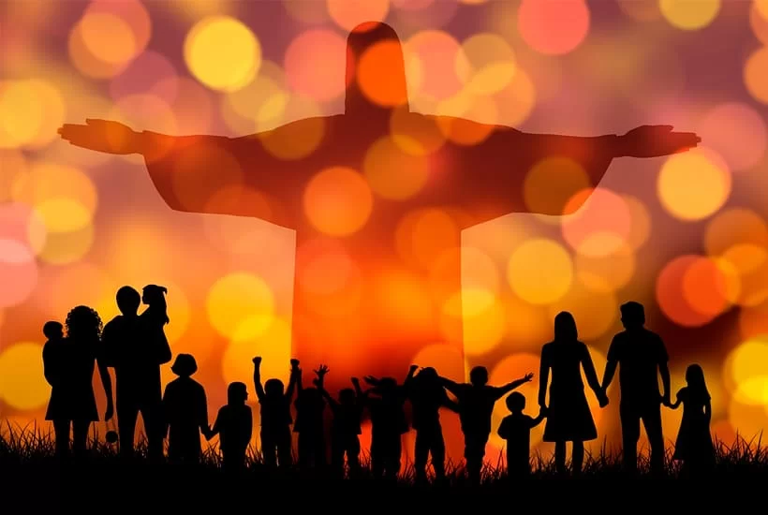
NUEVO HORIZONTE
DISCIPULADO
HACER DISCÍPULOS: UNA MISIÓN ONTOLÓGICA

Slide 13
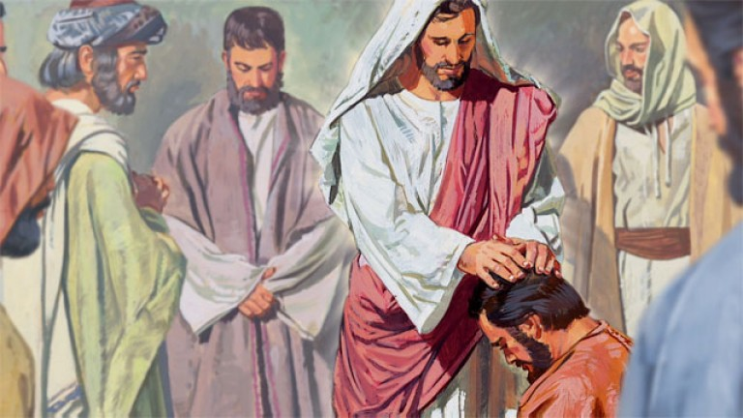
Un discípulo de Cristo conlleva mucho más que simplemente ser un aprendiz, pues describe un tipo especial de relación.
Por ejemplo, en la Biblia no son los discípulos los que buscan a Jesús sino él quien escoge a sus discípulos.

Slide 14
Más aún, la Biblia
señala que ser discípulos de Cristo implica venir a él y seguirle, recibirlo, aprender de él, obedecerle en amor, confiar en él,
confesarlo, imitarlo, reflejarlo y permanecer en él. Por supuesto, el aspecto más distintivo de un discípulo de Cristo es que este no solo aprende e imita a Cristo, sino que también forma otros discípulos.

Slide 15
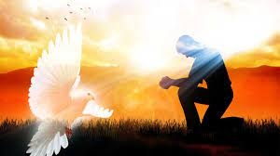
HIMNO ESPECIAL
#199 “MOVIDOS POR TU ESPÍRITU SEÑOR”

Slide 16
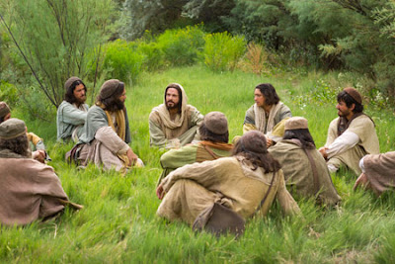
Y subió al monte y llamó a sí a los que él quiso; y vinieron a él.
Y estableció doce, para que estuvieran con él, y para
enviarlos a predicar (Marcos3:13-14). Estos doce discípulos tuvieron el privilegio de seguir a Jesús cada día, escuchar sus
enseñanzas, verlo en acción, aprender de su ejemplo. Durante tres años y medio, los discípulos estuvieron bajo la instrucción
del mayor Maestro que el mundo conoció alguna vez.

Slide 17
Mediante el trato y la asociación personal, Cristo los preparó para su servicio. Día tras día caminaron y hablaron con él.
No ordenó a los discípulos que hiciesen esto o aquello, sino que decía:
“SEGUIDME”

Slide 18
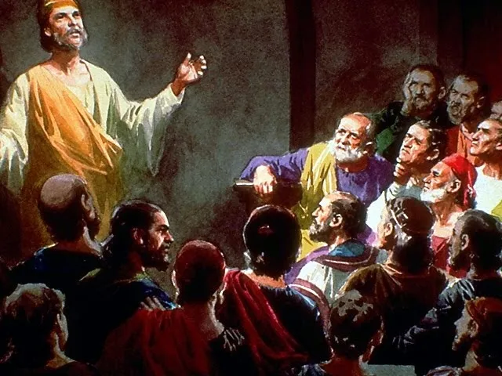
Los discípulos tenían entonces que salir como testigos de Cristo, declarando lo que habían visto y oído de él.
Tenían que capacitar y educar a otros, enviándolos a compartir el mensaje del evangelio. Y para hacerlo, recibieron poder
del Espíritu Santo.

Slide 19
MISIONERO MUNDIAL
POLONIA

Slide 20
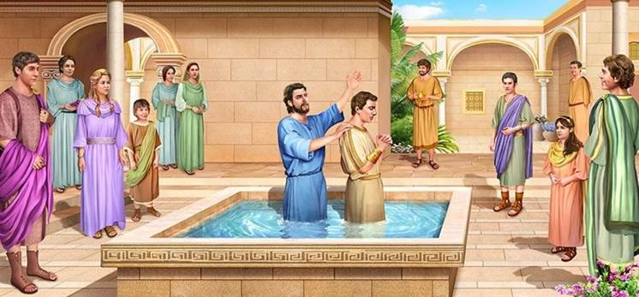
Después de recibir la comisión de Cristo, sus seguidores se dedicaron a testificar en primer lugar a los que tenían más cerca:
parientes, amigos y vecinos, para entonces expandirse. A través de las edades, Dios ha estado guiando a su iglesia, dado
que su mensaje ha sido llevado de discípulo en discípulo, en ocasiones a costo de la vida misma, haciendo discípulos al
enseñar la Palabra de Dios, bautizando en el nombre del Padre, Hijo y Espíritu Santo, y siendo mentores como lo fue Cristo.

Slide 21
INFORME
SECRETARIAL

Slide 22
En el presente, ¡qué privilegio es ser parte de esta gran comisión. Hacer discípulos es un proceso. Sí, hacer discípulos es un
proceso. Es más que presentar una serie de reuniones de evangelización, por más vitales que sean. Es más que alimentar a
los desamparados, limpiar un vecindario, organizar una feria de salud
o dar estudios bíblicos, por más importante que todo
esto sea.

Slide 23
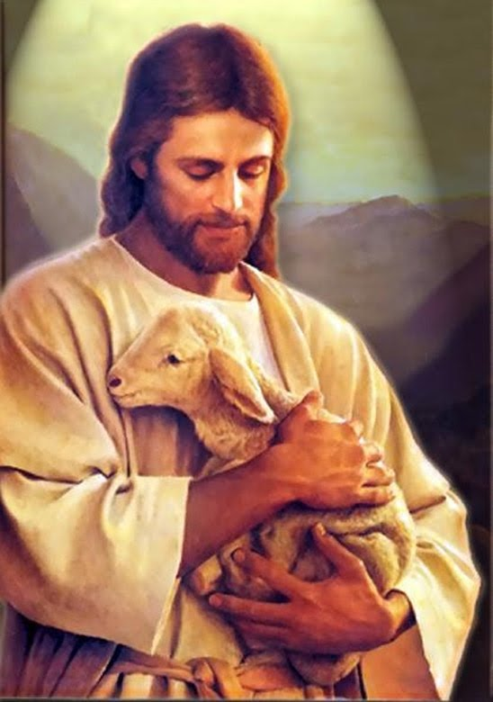
El primer paso en el proceso del discipulado es ser nosotros mismos discípulos. Tenemos que estudiar el Modelo y ser como Jesús, que fue manso y humilde de corazón, puro y sin tacha.

Slide 24
La manera en que hacemos esto es pasando tiempo con Dios
cada día: estudiando su Palabra, contemplando su significado, comunicándonos con él mediante la oración y, por su poder,
entregándole todo y obedeciendo sus órdenes. La gracia de Cristo es un poder transformador: nos transforma de solo oidores en también hacedores de la Palabra

Slide 25
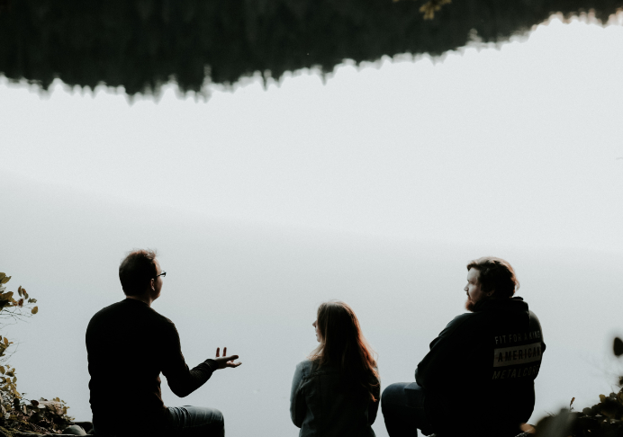
El siguiente paso, según se revela en la vida de los primeros discípulos, es compartir con otros lo que nosotros mismos
hemos experimentado; lo que hemos visto y oído al caminar con Cristo, invitándolos a probar y ver que el Señor es bueno
(ver Salmo 34: 8).

Slide 26
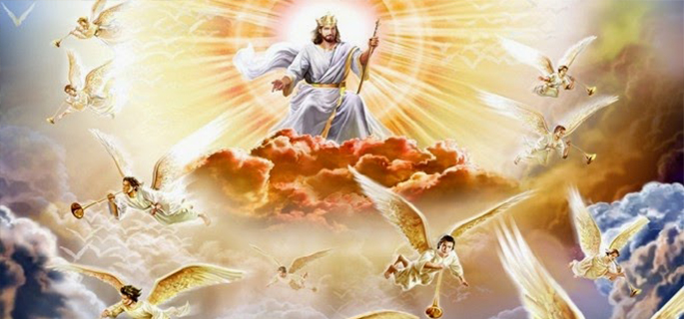
CONCLUSIÓN
Al igual que en tiempos del Nuevo Testamento, llevar adelante la misión de la iglesia incluye a todos: no solo a pastores,
evangelistas u otros líderes. Dios nos invita a que TODOS, por su poder, seamos discípulos de Cristo, para entonces salir a
hacer otros discípulos. JESÚS VIENE PRONTO. ¡Participemos!

Slide 27
VERSÍCULO PARA MEMORIZAR

Slide 28
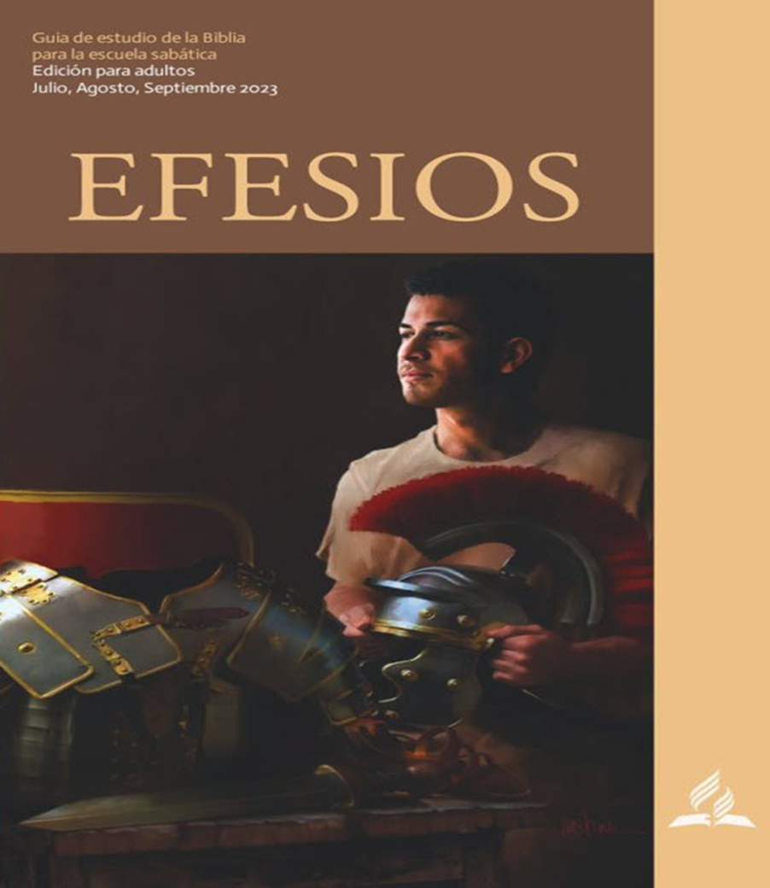
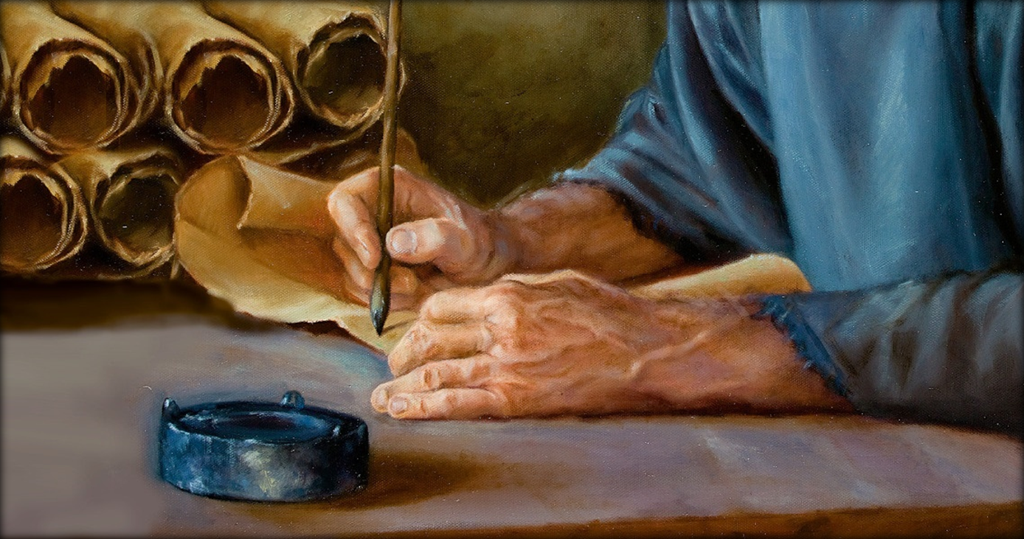
REPASO DE LA LECCIÓN # 6
EL MISTERIO DEL EVANGELIO

Slide 29
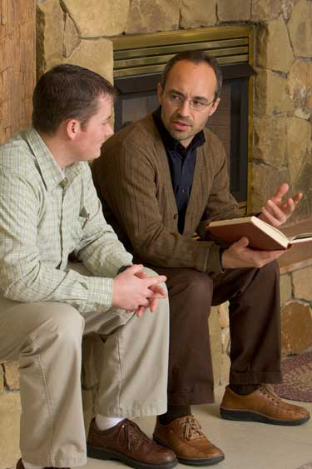
HIMNO FINAL
#191 “LA NUEVA PROCLAMAD”
Y una vez que le entregan sus vidas mediante el bautismo, los nuevos en la fe aún necesitan ser discipulados
mediante mentores que sean discípulos
más experimentados en la fe.

Slide 30
ORACION FINAL

Slide 31
Feliz Sábado

